Slide 1
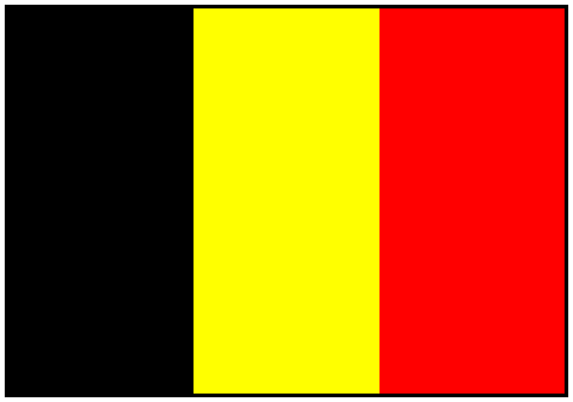
la BELGIQUE

Slide 2
Dans le monde, où se trouve la Belgique?
Où en Europe?
dans le nord
en Europe

Slide 3
Pensez aux pays voisins de la Belgique. Où se trouve la Belgique par rapport à eux?
au nord de la France
au sud des Pays-Bas
à l’ouest de l’Allemagne
et du Luxembourg

Slide 4
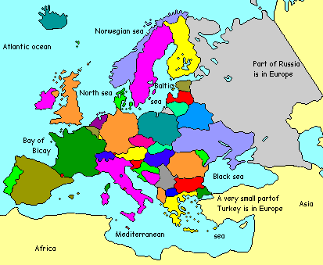
au sud des Pays-Bas
à l’ouest de l’Allemagne
et du Luxembourg
au nord de la France

Slide 5
Quelle est la capitale de la Belgique?
BRUXELLES
(Brussel)

Slide 6
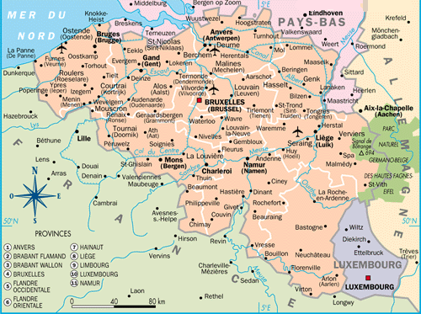

Slide 7
Quelles langues parlent les belges?
1. le français (dans le sud du pays)
2. le flamand (dans le nord du pays)
- un dialecte dérivé du hollandais
3. l’allemand (dans l’est du pays)

Slide 8
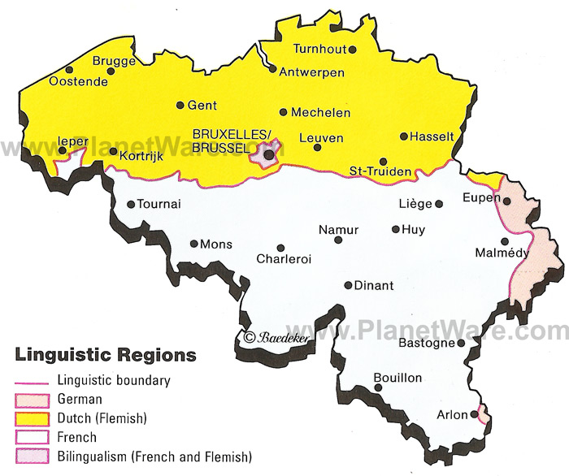
le flamand:
On le parle en Flandre.
l’allemand:
On le parle ici.
le français:
On le parle en Wallonie.

Slide 9
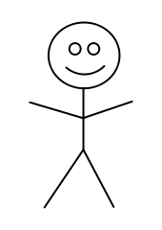
Ces divisions linguistiques
a toujours causé des disputes
Entre les Wallons et les Flamands.
Alors….
En 1973, une reforme constitutionnelle a créé des régions linguistiques distinctes.
Bruxelles est devenue officiellement bilingue (fr/fl).
Quand on regarde une carte géographique belge,
on voit les noms des villes et rues dans les deux langues.
Donc: Bruxelles/Brussel, Anvers/Antwerpen, Bruges/Brugge
http://maps.google.be/maps?hl=en&tab=wl

